Slide 1
Тест
по математике
Введите фамилию и имя
Всего заданий
20
Начать тестирование
Время тестирования
60
мин.
Notes:
Версия от 10.03.2013 г. Последнюю версию конструктора смотрите на сайте «Тестирование в MS PowerPoint» http://www.rosinka.vrn.ru/pp/

Slide 2
Найдите значения выражений. В ответе укажите наибольшее из них. 1) 1,8 - $\frac{3}{5}$; 2)1 $\frac{1}{3} : \frac{1}{6}$; 3) $\frac{0,8+0,3}{1,2}$
Введите ответ:
Задание
1
1 бал.
Далее
Notes:
Фото с сайта: http://fotopets.ru/publ/foto_dikikh_zhivotnykh/foto_dikikh_zhivotnykh_mira/foto_begemota/44-1-0-132

Slide 3
Выберите верное утверждение относительно чисел а и b, расположенных на числовой прямой.
1
b – a <0
1
b
a
0
1
2
0
ab >0
3
0< $\frac{1}{b}<1$
1
4
0
$$\left|a\right|<0$$
Задание
2
1 бал.
Далее

Slide 4
Укажите два соседних целых числа, между которыми заключено число 3√7.
1
3 и 4
1
2
7 и 8
0
3
8 и 9
1
4
0
63 и 64
Задание
3
1 бал.
Далее

Slide 5
Какие из данных равенств не являются тождествами?
1
$${ (a−1)}^{2 }−\left(a+1\right)\left(a−2\right)=3+a$$
2
$$2^{n}∙4^{n}= 2^{3n}$$
3
$$2x^{2}+9x −5=(2x−1)(x−5)$$
Задание
4
1 бал.
Выберите все правильные ответы!
Далее

Slide 6
Найдите корни уравнения 2x² + 13x – 7 = 0. В ответе корни укажите через точку с запятой.
Введите ответ:
Задание
5
1 бал.
Далее
Notes:
Фото с сайта: http://fotopets.ru/publ/foto_dikikh_zhivotnykh/foto_dikikh_zhivotnykh_mira/foto_begemota/44-1-0-132

Slide 7
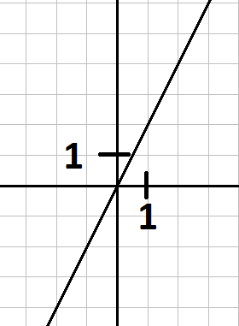
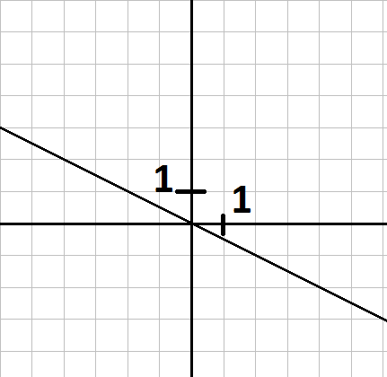
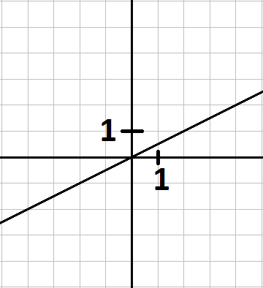
Установите соответствие между графиком функции и формулой его задающей. Для этого формулу перенесите на соответствующий график.
$$y=2x$$
$$y=−2x$$
$y=\frac{1}{2}x$
$$y=−\frac{1}{2}x$$
Задание
6
1 бал.
Выберите все правильные ответы!
Далее

Slide 8
Решите уравнение: $\frac{5 −x}{3} −x=1$
Введите ответ:
Задание
7
1 бал.
Далее
Notes:
Фото с сайта: http://fotopets.ru/publ/foto_dikikh_zhivotnykh/foto_dikikh_zhivotnykh_mira/foto_begemota/44-1-0-132

Slide 9
Упростите выражение $\frac{b}{a^{2} −b^{2}}$ $:\frac{b}{a^{2}+ab }$ и найдите его значение при $a=−0,7, b=2,1.$
Введите ответ:
Задание
8
1 бал.
Далее
Notes:
Фото с сайта: http://fotopets.ru/publ/foto_dikikh_zhivotnykh/foto_dikikh_zhivotnykh_mira/foto_begemota/44-1-0-132

Slide 10
Найдите площадь треугольника, изображенного на рисунке.
5
10
Введите ответ:
Задание
9
1 бал.
Далее
Notes:
Фото с сайта: http://fotopets.ru/publ/foto_dikikh_zhivotnykh/foto_dikikh_zhivotnykh_mira/foto_begemota/44-1-0-132

Slide 11
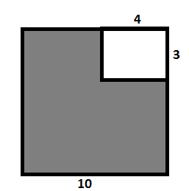
Из квадрата со стороной 10 см вырезан прямоугольник со сторонами 3 см и 4 см. Найдите площадь оставшейся части квадрата.
Введите ответ:
Задание
10
1 бал.
Далее
Notes:
Фото с сайта: http://fotopets.ru/publ/foto_dikikh_zhivotnykh/foto_dikikh_zhivotnykh_mira/foto_begemota/44-1-0-132

Slide 12
Прямоугольный равнобедренный треугольник вписан в окружность, $∠A=90°.$ Найдите величину угла ADB.
A
B
D
C
Введите ответ:
Задание
11
1 бал.
Далее
Notes:
Фото с сайта: http://fotopets.ru/publ/foto_dikikh_zhivotnykh/foto_dikikh_zhivotnykh_mira/foto_begemota/44-1-0-132

Slide 13
Сторона ромба равна 20 см, а острый угол равен 60°. Найдите длину меньшей диагонали ромба.
60°
20
Введите ответ:
Задание
12
1 бал.
Далее
Notes:
Фото с сайта: http://fotopets.ru/publ/foto_dikikh_zhivotnykh/foto_dikikh_zhivotnykh_mira/foto_begemota/44-1-0-132

Slide 14
Укажите номера верных утверждений
1
Существует прямоугольник диагонали которого перпендикулярны
Через точку, не лежащую на данной прямой, можно провести
прямую, параллельную этой прямой.
2
3
Если три угла одного треугольника равны трем углам другого треугольника, то такие треугольники равны.
4
Синусом острого угла прямоугольного треугольника называется отношение противолежащего катета к гипотенузе.
Задание
13
1 бал.
Выберите все правильные ответы!
Далее

Slide 15
Спортивный магазин проводит акцию: «Любой свитер по цене 600 рублей. При покупке двух свитеров – скидка на второй 80%». Сколько рублей придется заплатить за покупку двух свитеров.
Введите ответ:
Задание
14
1 бал.
Далее

Slide 16
На диаграмме представлена информация о количестве сотовых телефонов, проданных четырьмя ведущими компаниями в 2004 году. Сколько телефонов было продано в этом году двумя ведущими компаниями. Ответ укажите в миллионах штук.
Введите ответ:
Задание
15
1 бал.
Далее
Notes:
Фото с сайта: http://fotopets.ru/publ/foto_dikikh_zhivotnykh/foto_dikikh_zhivotnykh_mira/foto_begemota/44-1-0-132

Slide 17
Куриные яйца в зависимости от их массы подразделяют на пять категорий: высшая, отборная, первая, вторая, третья. Используя данные, представленные в таблице, определите, к какой категории относится яйцо массой 41,4 г.
Категория | Масса одного яйца, не менее грамма
Высшая | 75,0 и выше
Отборная | 65,0 - 74,9
Первая | 55,0 – 64,9
Вторая | 45,0 – 54,9
Третья | 35,0 – 44,9
Введите ответ:
Задание
16
1 бал.
Далее
Notes:
Фото с сайта: http://fotopets.ru/publ/foto_dikikh_zhivotnykh/foto_dikikh_zhivotnykh_mira/foto_begemota/44-1-0-132

Slide 18
Оля, Денис, Витя и Рита бросили жребий- кому начинать игру. Найдите вероятность того, что начинать игру должна будет Рита.
Введите ответ:
Задание
17
1 бал.
Далее

Slide 19
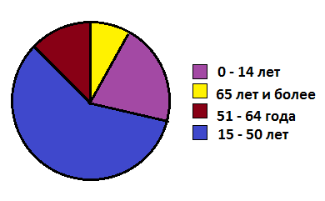
На диаграмме показан возрастной состав населения Индонезии. Определите по диаграмме, какая из возрастных категорий самая малочисленная.
1
0-14
1
2
15 – 50 лет
0
3
51 – 64 года
1
4
65 лет и более
0
Задание
18
1 бал.
Далее

Slide 20
Человек ростом 1,7 м стоит на некотором расстоянии от столба, на котором висит фонарь на высоте 5,1 м, при этом длина его тени – 10 метров. Найдите расстояние от человека до фонаря (в метрах)
5,1 м
1,7 м
10 м
Введите ответ:
Задание
19
1 бал.
Далее

Slide 21
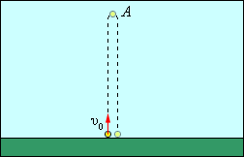
Высоту h (в метрах), на которой через t секунд окажется тело, брошенное
вертикально вверх с начальной
скоростью v м/с, можно
приближенно вычислить
по формуле $h=vt−5t^{2}.$
На сколько метров выше взлетит за 1 секунду тело, подброшенное вертикально вверх, при начальной скорости 15 м/с, чем при начальной скорости 10 м/с.
Введите ответ:
Задание
20
1 бал.
Итоги

Slide 22
Результаты тестирования
Подождите!
Идет обработка данных
Оценка
Правильных ответов
Набранных баллов
Ошибки в выборе ответов на задания:
Всего заданий
бал.
Снова
Выход
Затрачено времени
Notes:
В конструкторе использована идея перемещения объектов в режиме просмотра демонстрации, предложенная Гансом Хофманом (Hans Werner Hofmann hw@lemitec.de)

